Slide 1
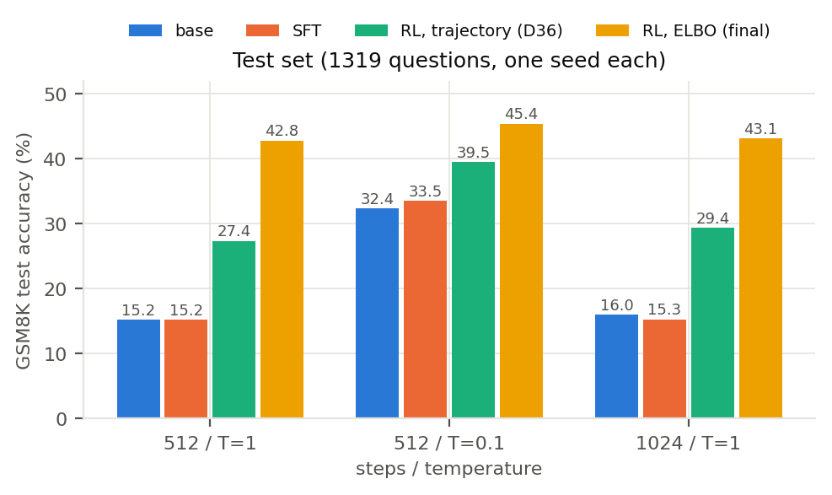
模仿没用，试错有用
170M 扩散语言模型（MDLM）在 GSM8K 上的 SFT 与 RL
GSM8K test（1319 题）
15.2 → 42.8
512 步，T=1：原始 → RL
32.4 → 45.4
T=0.1（降温后的原始模型也比不过）
• SFT：15.2 → 15.2，没有提升
• 论文设置（1024 步）：16.0 → 43.1
1
Notes:
一句话：模仿学习没有用，让模型自己试、按对错打分有用。RL 后 test 15.2 到 42.8，配对检验 p=7e-76。降温是免费的对照组，T=0.1 的原始模型 32.4，RL 后 45.4，所以提升不是解码技巧。如实说明：定稿先是轨迹法（27.4），后来 ELBO 对照臂在 dev 上更好，按事先写好的规则改定稿，test 被两个 RL 模型各用过一次。

Slide 2
任务与模型
MDLM（掩码扩散语言模型）
• 170M 参数，在 TinyGSM（1185 万条 GPT-3.5 合成的 Python 解）上预训练
• 生成：从 512 个 [MASK] 开始，K 步里逐步"揭开"；揭开后不再改写
• 同一步揭开的 token 相互独立 → 步数越少误差越大
为什么选 MDLM（同仓库 6 个模型）
• 起点准确率够高（GRPO 要组内有对有错）
• 采样策略的 log π 能精确算（轨迹法的前提）
• 有可借鉴的 RL 文献（d1 等）
输入题目，输出可执行的 Python：
def simple_math_problem() -> int:
'''
Stella collects stamps. ...
'''
first_pages = 10 * 5 * 30
rest_pages = 40 * 50
result = first_pages + rest_pages
return result
执行返回值 == 标准答案 → 对。评测与奖励用同一个判分器。
2
Notes:
方向二从头预训练被否决的理由是预算：一次 170M 预训练按官方训练量要数百卡时。FLM / CANDI 起点只有 0.2–0.3%，S-FLM 是确定性 ODE、没有随机动作，都不适合做 RL。

Slide 3
起点：18% 与 38.6%
dev1000，同一个原始模型，只改采样温度
18.0%
T = 1
38.6%
T = 0.1
• 只调温度，准确率翻倍 → 很多题"本来就会"，只是采样时会写坏
• 降温修好的主要是"代码跑不起来"（运行时错误 383 → 138），推理错误基本没少
• 所以 RL 必须和"降温后的 base"比，否则会把降温的效果算到 RL 头上
• 复现论文设置（test，1024 步，T=1）：16.0%（论文 18.0），在噪声边缘
3
Notes:
这一页给后面所有比较定了基准：每个模型都报 T=1 和 T=0.1 两个数，比较都是同一协议、逐题配对。

Slide 4
先让考试变快：新采样器
原版每步对所有位置做 float64 采样再丢弃；新版只对被揭开的位置算
dev200，256 步 | 原版 | 新版
耗时（batch 64） | 153 s | 76 s
峰值显存 | 47 GB | 5 GB
dev1000 准确率 | 15.0% | 15.6%（p=0.72）
三层等价验证
• ① 同一随机数状态下 16 组 token 逐位相同
• ② dev1000 统计一致（配对 McNemar）
• ③ 快 2 倍、显存 1/9
原版保留，用配置切换
• 另加 skip_unchanged：画布没变的序列不重算
• 副作用：TF32 下 cuBLAS 按子 batch 大小换 kernel，结果同分布但不逐位相同
  ◦ 所以每个对比都另跑同协议的 base，逐题配对
4
Notes:
提速只有 2 倍，低于按 4090 估的 3–4 倍：A800 的 FP64 强，原版的 float64 开销本来不大。这条记进了"已更正的判断"。逐字测试第一次 16 组全"失败"，原因是 torch.compile 的随机数生成和 eager 不同，不是采样器的 bug。

Slide 5
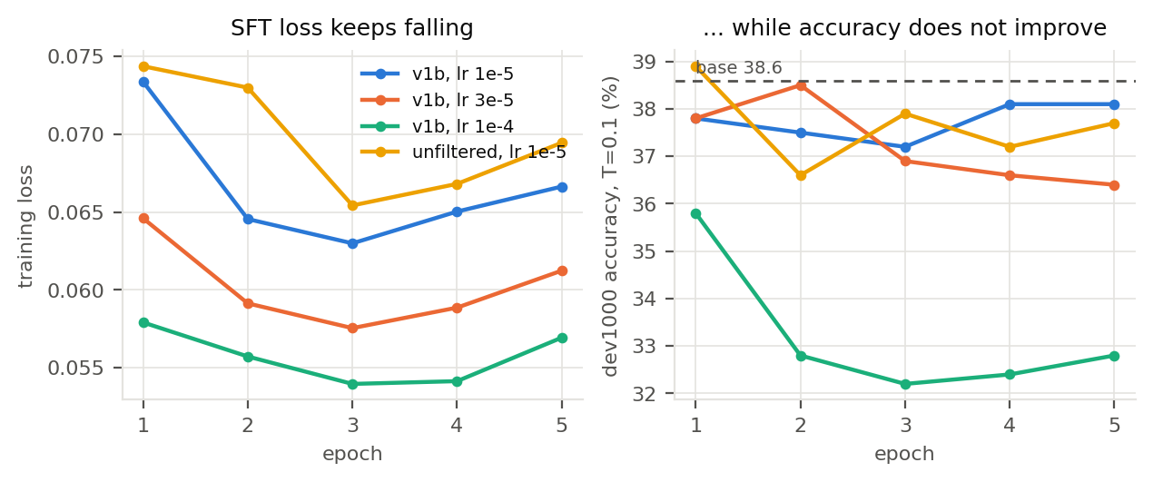
SFT：准备了很好的数据，但没有用
数据
• DeepSeek 把 GSM8K train 改写成 TinyGSM 风格 Python
• 执行结果必须等于标准答案 + 语义检查 + 人工复核
• 6232 条，估计残余错误约 0.3%
结果（dev1000）
• 3 个学习率 × 5 epoch：T=0.1 最好也只是持平
• T=1 几乎全部显著更差
• test：15.2 vs 15.2（201/1319）；对的题不同（+47 / −47）
loss 一直降，准确率不涨；lr 越大 loss 越低、准确率越差
5
Notes:
数据过滤消融（6232 条过滤 vs 6464 条不过滤）10 组配对全不显著。SFT 冒烟时发现过一个 bug：分隔符应是字面量 \n（反斜杠加 n），一开始用了真换行，val loss 20 步降 3 倍才暴露。

Slide 6
为什么 SFT 没用：学的是写法，不是解题
dev1000（SFT = lr 3e-5，epoch 2） | base | SFT
T=0.1 docstring 用 """ 的题数 | 105 | 977
T=0.1 语法错误 | 2 | 0
T=0.1 对的题 | 386 | 385
T=1 NameError | 343 | 393
T=1 语法错误 | 7 | 33
读法
• 整片换成 DeepSeek 的写法风格
• 低温下更整齐，高温下更容易写坏
• T=0.1 对的题总数不变，只是换了一批（+120 / −119）
• val loss 越低，准确率越差
模仿一个更强模型的输出，学到的首先是表面形式
6
Notes:
推论：要提高"做对"，需要直接以对错为信号的训练，也就是 RL。

Slide 7
RL 怎么做：GRPO
同一道题采 8 个答案，自己跟自己比
rollout
32 题 × 8 个答案
128 步，T=1
打分
执行正确 = 1
能跑但错 = 0.1
组内优势
减去组内平均
全对 / 全错组丢掉
log π
轨迹法 或 ELBO
更新
PPO clip
每批 4 次
→
→
→
→
• 奖励直接用评测的判分器：做对就是目标，没有奖励模型
• DAPO 技巧：clip-higher（0.2 / 0.28）、丢弃全对 / 全错的组；去掉组内 std
• 稳定性：梯度尖峰跳过、cosine 学习率衰减、log-prob 下降刹车
• 选 checkpoint：只看 dev200；规则在看到结果之前写定
7
Notes:
调试时发现学习率 1e-6 到 1e-5 太小，50 步权重只动 0.045%，模型几乎没变；正式跑改为 lr 3e-5、每批更新 4 次。

Slide 8
log π 怎么算：精确轨迹 vs ELBO 近似
π(y|x) 要对所有揭开顺序求和，算不出
 | 轨迹法（原主线） | ELBO（原对照 → 定稿）
算的是什么 | 这一条采样轨迹的概率 π(τ)：每轮新揭开位置的 log p 之和 | 答案全遮、题目可见，一次前向，各位置 log p 之和
与采样策略一致吗 | 一致，精确（每条抽 8 轮，无偏） | 不一致，是近似
训练部分每步 | 约 40 s | 约 8 s
test 512 / T=1（收敛轮） | 27.4 | 42.8
test 512 / T=0.1（收敛轮） | 39.5 | 45.4
预期：ELBO 更便宜但更差。结果相反：ELBO 臂好得多——但比较还差 KL、选点、训练 128 / 评测 512 步，以及 loss 归一化实现问题（报告 §6.3.1），只能说"这套实现和配方下更好"。
机制只有推测（未核实）：轨迹法的多数动作在画布快写满时揭开，梯度接近 0；ELBO 直接训练全遮盖时的第一步决策。
8
Notes:
轨迹法能精确算的前提：MDLM 揭开后不再改写，所以可以由（最终 token，揭开轮次）还原每一轮的画布；哪些位置被揭开与 θ 无关。轨迹法里 PAD 占动作 68%，平均 log p ≈ −0.002。
R50 口径（重要）：ELBO 臂的 loss/KL 在 grpo_loss 里被权重广播放大了约 120 倍（非空轮次数），所以日志里"梯度大 3–4 个数量级""KL 大 1000 倍"都不成立；扣掉后约 10–20 倍和约 10 倍。"快约 5 倍"只指训练部分；rollout 两者一样，整步约快 1.8 倍。
test 两列是两个收敛轮：轨迹法那轮带 KL β=0.04，ELBO 那轮不带；150 步那对表面上都无 KL，但 ELBO 臂还有归一化问题，所以也不是单变量对照。另外轨迹法的"与采样策略一致"只对训练用的 128 步成立，评测是 512 步。

Slide 9
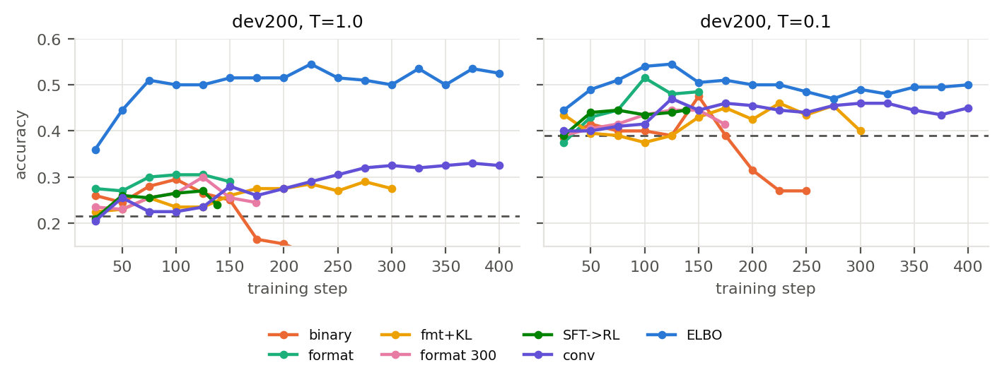
结果：做不做 RL、怎么算 log π，才是大差别
dev1000，各配方按事先定的规则选点
配方 | T=1 | T=0.1
base | 18.0 | 38.6
轨迹法（6 种配方） | 25.9–31.6 | 46.2–46.8
ELBO 150 步 | 48.1 | 51.3
ELBO 400 步（定稿） | 50.0 | 50.5
• 轨迹法内部：奖励设计、加不加 KL，两两配对都不显著（p = 0.054–1.00；SFT → RL 除外）
• 两个 150 步运行的表面差异只有 log-prob（实际 ELBO 臂还差归一化实现）：ELBO 高 16.5pp（T=1）/ 4.9pp（T=0.1）；两次 ELBO 运行只差 0.55pp，属同一实现内的一致性
• 全部 RL 配方都显著好于 base（p < 0.001）
9
Notes:
dev200 单点噪声约 ±3pp，曲线的折返不要逐点解读。dev1000 的后 800 题没参与单个配方内的选点，结论在后 800 题上一样。
R50：ELBO 臂的 loss/KL 被权重广播放大 ~120 倍（报告 §6.3.1），所以"ELBO 估计量更好"只能作为"这套实现+配方下更好"来讲；不能把 16.5pp 全部归因于 log-prob 算法。

Slide 10
样例：同一道题，原始 vs 定稿
dev 第 3 / 17 / 42 / 88 / 137 题（固定编号，不是挑的）：base 2/5，定稿 3/5
dev #42 base：运行时错误
dev #42 定稿：对（3500）
stamps_in_first_10_pages = 5 * 30
stamps_in_rest_of__pages = (50 * 50) - (50 - 10)
total_stamps = stamps_in_first_10_pages + ...
result = stamps_total # NameError
first_pages = 10 * 5 * 30
rest_pages = 40 * 50
result = first_pages + rest_pages
return result
dev #3（$100 每天花 $8，一周后换 $5 钞票，账户还剩多少）：两个都错
base: result = remaining_balance # 44，没扣掉取走的钞票
final: result = bills # 8，返回了钞票张数
dev1000，T=1 | 对 | 能跑但算错 | 运行时错误
base | 180 | 429 | 383
定稿 | 500 | 448 | 46
10
Notes:
#42 正是 RL 收益的主要类型：base 思路接近但变量名写错；定稿写得更短、变量自洽。#3 两个都没读懂"剩下多少"——推理错误 RL 没修好。下方表格是全量统计：多对的 320 题几乎全部来自运行时错误减少（−337），"能跑但算错"没有减少。完整卡片在 runs/1103-demo-final.txt。

Slide 11
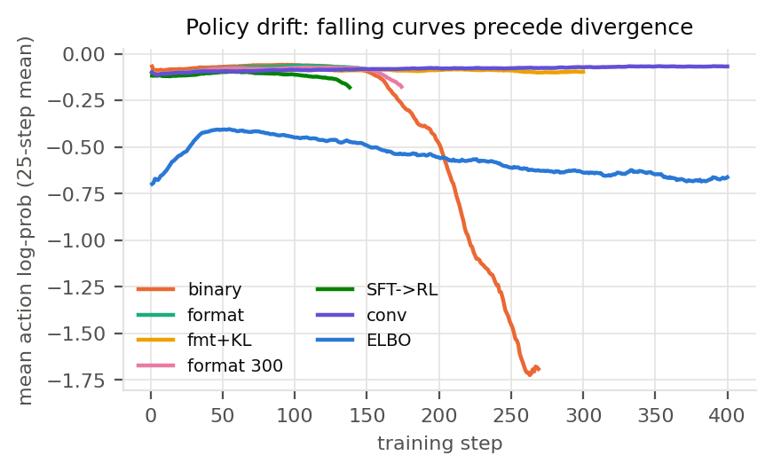
RL 会崩，以及怎么救
症状
• 二值奖励约第 160 步后：log-prob −0.07 → −1.7，输出变乱码（熵爆炸，不是熵塌缩）
试过的
• 格式分：只把发散推迟到第 174 步
• KL + 学习率衰减 + 尖峰跳过：轨迹法稳定到 400 步
• ELBO：不加 KL、只加衰减，也稳定到 400 步
踩的坑
• 换成 ELBO 后照搬 KL 系数：日志 KL 约大 1000 倍（含 ~120× 归一化放大），罚项是策略梯度的 10 倍，第 24 步停掉、去 KL 重跑
11
Notes:
加了相对阈值刹车：最近 10 步 log-prob 均值低于起点的 2 倍就存 checkpoint 并停。ELBO 的 log-prob 是在全遮盖画布上算的，绝对值不能和轨迹法比，只看形状是否平稳。

Slide 12
反直觉：先 SFT 再 RL 更差
dev1000，同一 RL 配方（轨迹法、格式分），只换起点
起点 | T=1 | T=0.1
base → RL | 31.6 | 46.4
SFT → RL | 25.9 | 46.8
配对检验 | p = 0.0005 | p = 0.86
推测（未核实）
• SFT 把高温分布压窄、错误更多，RL 在 T=1 下补不回来
• SFT 起点 log-prob 更低，更早走进不稳定区（第 138 步刹车）
• 训练正确率每个窗口都低 2–6pp
题目要的"base → SFT → RL"路线，在这里不比"base → RL"好。
12
Notes:
这是 D13 的对照臂：SFT（lr 1e-5, epoch 1）→ RL vs base → RL，同一配方、同一 seed、同题序。T=1 25.9 vs 31.6，p=0.0005；T=0.1 基本持平。机制推测未核实：SFT 把高温分布压窄、NameError 增多，起点 log-prob 更低，更早进入不稳定区（第 138 步刹车）。

Slide 13
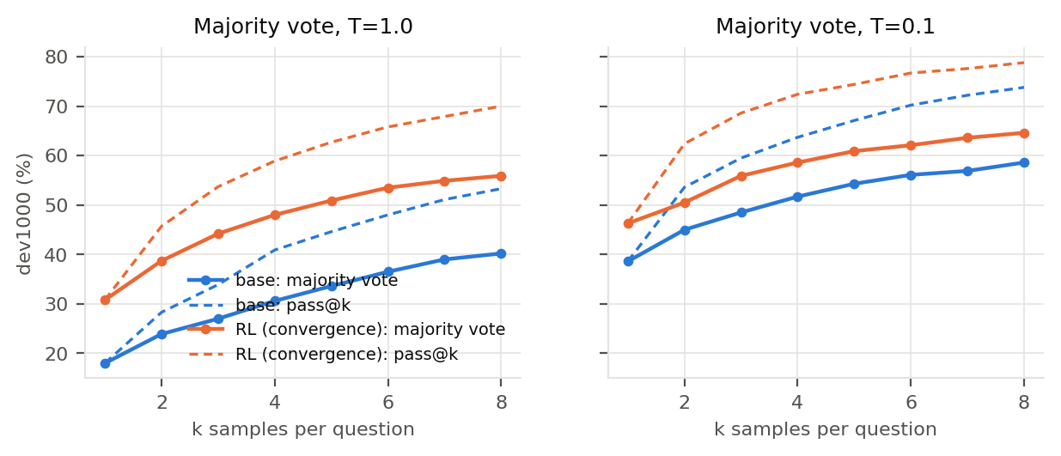
能力上限：为什么到不了 90%
• 同一份 TinyGSM、同规模的 AR 模型也只有 54–63%
• 一次写完 512 token，没有草稿、没有自查
• RL 只修好了"跑不起来"，"能跑但算错"始终约 45%
• 多数投票：同样采 8 次，RL 仍领先（55.9 vs 40.2）
• pass@8 远高于投票：能力在，但只能靠多试取出来
图中 RL 是轨迹法原定稿；ELBO 定稿单次 T=1 就有 50.0，已高于 base 投 8 次（40.2）；它自己的投票没做（成本原因）。
13
Notes:
上限的解释：同数据 AR 只有 54–63%；170M 容量；一次生成 512 token 无草稿/自查；"能跑但算错"始终约 45%，RL 只修了运行时错误。投票图是轨迹法原定稿（ELBO 定稿没做投票），页上已注明；ELBO 定稿单次 T=1 dev 已有 50.0。

Slide 14
过程反思
无效的尝试
• SFT 3 lr × 5 epoch；数据过滤消融
• 格式奖励：信号变密，方向不变
• RL 学习率太小：约 4 卡时白跑
工程上的坑
• SFT 分隔符：val loss 降得太快才暴露
• 刹车代码变量名冲突：第 1 步崩 → 改训练循环必须用正式参数冒烟
• 选点挑到噪声尖峰 → 三点平滑 / 取最后一步
被更正的判断（共记 33 条）
• 采样器"快 3–4 倍" → 实测 2 倍
• 好数据 + SFT 应该涨分 → 不涨
• KL 轮变慢是尖峰造成的 → 不是
• ELBO 估计量更差 → ELBO 臂更好（归因待验证）
方法上
• test 不参与选择；用于复现 + 最终评测（两个 RL 候选各一次），两行都保留
• 约 55 A800 卡时，总花费约 ¥300
14
Notes:
如实讲的三类：无效尝试（SFT、数据过滤消融、格式奖励、学习率太小）、工程坑（分隔符、刹车变量名、选点尖峰）、以及被更正的判断。R50 又补了一条：ELBO 臂的归一化问题（报告 §6.3.1），所以"ELBO 更好"的归因降级为"这套实现+配方下更好"。test 不参与任何选择；两个 RL 候选各用于最终评测一次。

Slide 15
下一步
先修 ELBO 归一化，再弄清为什么更好
• 按揭开轮次拆分梯度贡献；轨迹法只保留早期轮次；混合两种估计量；多 seed 复现
"能跑但算错"这一块
• 过程奖励（中间值与标准解对上给分，SFT 数据里已有标注）；带草稿的输出格式
多样性
• 定稿对温度几乎不敏感：测它的 pass@k，确认有没有损失可探索性
数据与规模
• 多轮 RFT；混入 TinyGSM 原数据；用 Duo 验证"可改写 token"是否让 RL 更有效
15
Notes:
没做的部分：ELBO 定稿的投票、pass@k、步数鲁棒性，以及多 seed 复现（最后一天结果出来，不再开 GPU）。
R50 后第一步应是：修 ELBO 分支的归一化（weights=ones）+ 形状断言 + 测试，重跑 100 步对照，再谈"为什么 ELBO 更好"。

